Slide 1
Российское профессиональное образование в переломный момент Профессор Алан Кантроу Директор Центра исследования инфраструктурных отраслей «Сколково» Московская школа управления «СКОЛКОВО» Декабрь 2010 г.
02.12.2010
Skolkovo Infrastructure Research Centre (SIRC) / Moscow School of Management SKOLKOVO
1

Slide 2
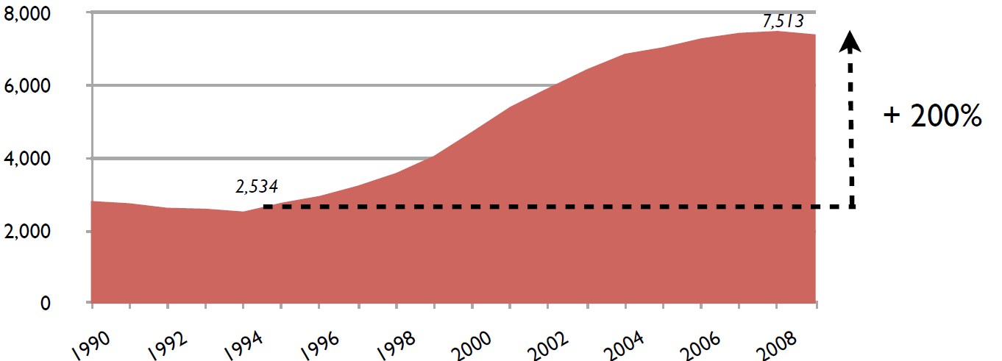
Количество поступающих в российские университеты
Источник: Росстат (цифры означают тысячи студентов)
02.12.2010
Skolkovo Infrastructure Research Centre (SIRC) / Moscow School of Management SKOLKOVO
2

Slide 3
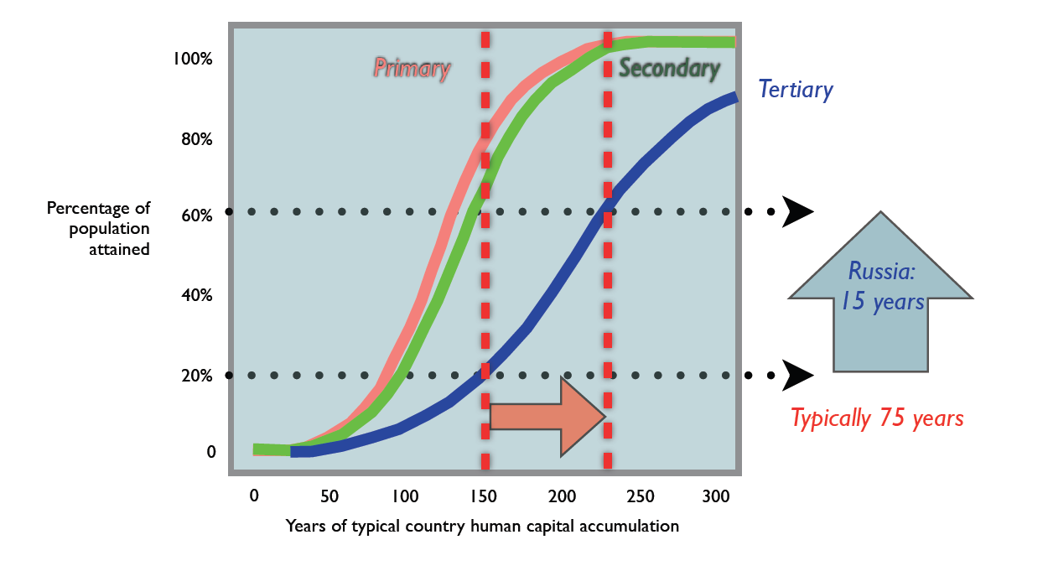
Рост количества поступающих в российские университеты
Начальное профобразование
Среднее профобразование
Высшее образование
Процент от населения
Россия:
15 лет
Стандартный путь:
75 лет
Годы стандартного накопления национального человеческого капитала
Источник: Международный институт прикладного системного анализа (Вена)
02.12.2010
Skolkovo Infrastructure Research Centre (SIRC) / Moscow School of Management SKOLKOVO
3

Slide 4
Россия как «университетская нация»
(а) Траектории роста числа поступающих
в образовательные учреждения
(b) Выпускники ВУЗов в сравнении с выпускниками профобразования (тыс.)
Высшее образование
Высшее образование
Среднее профессиональное образование
Среднее и начальное профессиональное образование
Начальное профессиональное образование
Источник: Росстат
02.12.2010
Skolkovo Infrastructure Research Centre (SIRC) / Moscow School of Management SKOLKOVO
4

Slide 5
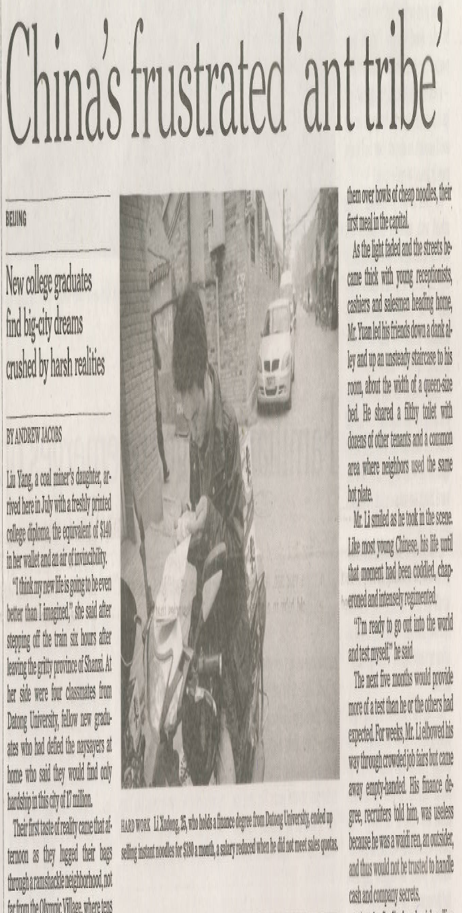
Безработица в экономике знаний
Источник: International Herald Tribune от 25 ноября 2010 г.
Перевод заголовка: Китайское «муравьиное племя» разочаровано
Перевод подзаголовка: Выпускники китайских вузов обнаружили, что их мечты о жизни в большом городе разбиваются о жесткую действительность
02.12.2010
Skolkovo Infrastructure Research Centre (SIRC) / Moscow School of Management SKOLKOVO
5

Slide 6
Страна пожилых людей
Возрастные группы рабочих в российском секторе коммунального хозяйства
Рабочие моложе 30 лет
Рабочие старше 50 лет
Рабочие моложе 30 лет
Рабочие старше 50 лет
Источник: Росстат
02.12.2010
Skolkovo Infrastructure Research Centre (SIRC) / Moscow School of Management SKOLKOVO
6

Slide 7
Найм молодых сотрудников
Рост найма молодых сотрудников, 2002-2008 гг.
Молодые сотрудники высшего звена, 2008 г. (тыс.)
Высшее звено
Среднее звено
Услуги
Квалифицированные рабочие
Операторы оборудования
Неквалифицированные
Прочие специалисты высшего звена
Управляющие
Технические и научные специалисты
100% = 4,3 миллиона
Специалисты здравоохранения, биологии и сельского хозяйства
Педагогические специалисты
Источник: Росстат
02.12.2010
Skolkovo Infrastructure Research Centre (SIRC) / Moscow School of Management SKOLKOVO
7

Slide 8
Ожидания в отношении трудоустройства
Трудно сказать
Нет
Мне не важна специальность, мне важны деньги
Я буду искать работу, связанную со специальностью, если у меня не будет лучших вариантов
Да, я буду искать работу, связанную с моей специальностью
1 курс
3 курс
1 курс
3 курс
1 курс
4 курс
НПО
СПО
ВО
Источник: Опрос SIRC в российских регионах (Ярославль и Краснодар), выборка – 5502
02.12.2010
Skolkovo Infrastructure Research Centre (SIRC) / Moscow School of Management SKOLKOVO
8

Slide 9
Оценка ожидаемой полезности профессиональных навыков
Неработающие студенты
Работающие студенты
Неработающие студенты
Работающие студенты
Неработающие студенты
Работающие студенты
НПО
СПО
ВО
Неработающие студенты – ожидаемая работа, работающие студенты – текущая работа; шкала от 1 до 5
Источник: Опрос SIRC в российских регионах (Ярославль и Краснодар), выборка – 5502
02.12.2010
Skolkovo Infrastructure Research Centre (SIRC) / Moscow School of Management SKOLKOVO
9

Slide 10
Отношение к приобретению рабочего опыта во время учебы
Нужно стараться получить как можно больше полезных знаний при учебе в вузе, подработка во время учебы отвлекает от занятий
Необходимо как можно раньше начать работать, поскольку знания, которые дают в вузе, бесполезны при трудоустройстве
1 курс
3 курс
1 курс
3 курс
1 курс
4 курс
НПО
СПО
ВО
Источник: Опрос SIRC в российских регионах (Ярославль и Краснодар), выборка – 5502
02.12.2010
Skolkovo Infrastructure Research Centre (SIRC) / Moscow School of Management SKOLKOVO
10

Slide 11
Что влияет на образовательный выбор? 3 главных фактора для каждой ступени
НПО:
как выбирают из ПТУ и лицеев
Возможность учиться бесплатно
Легкость обучения
Легкость поступления
СПО:
как выбирают из колледжей и
техникумов
Возможность учиться бесплатно
Престиж учебного заведения
Возможность более раннего приобретения профессии
ВО:
как выбирают из университетов и академий
Престиж учебного заведения
Совет родителей
Легкость обучения
Источник: Опрос SIRC в российских регионах (Ярославль и Краснодар), выборка – 5502
02.12.2010
Skolkovo Infrastructure Research Centre (SIRC) / Moscow School of Management SKOLKOVO
11

